Slide 1

KHTN 7
Chủ đề 1: Nguyên tử. Nguyên tố hóa học
Bài 2: Nguyên tố hóa học

Slide 2
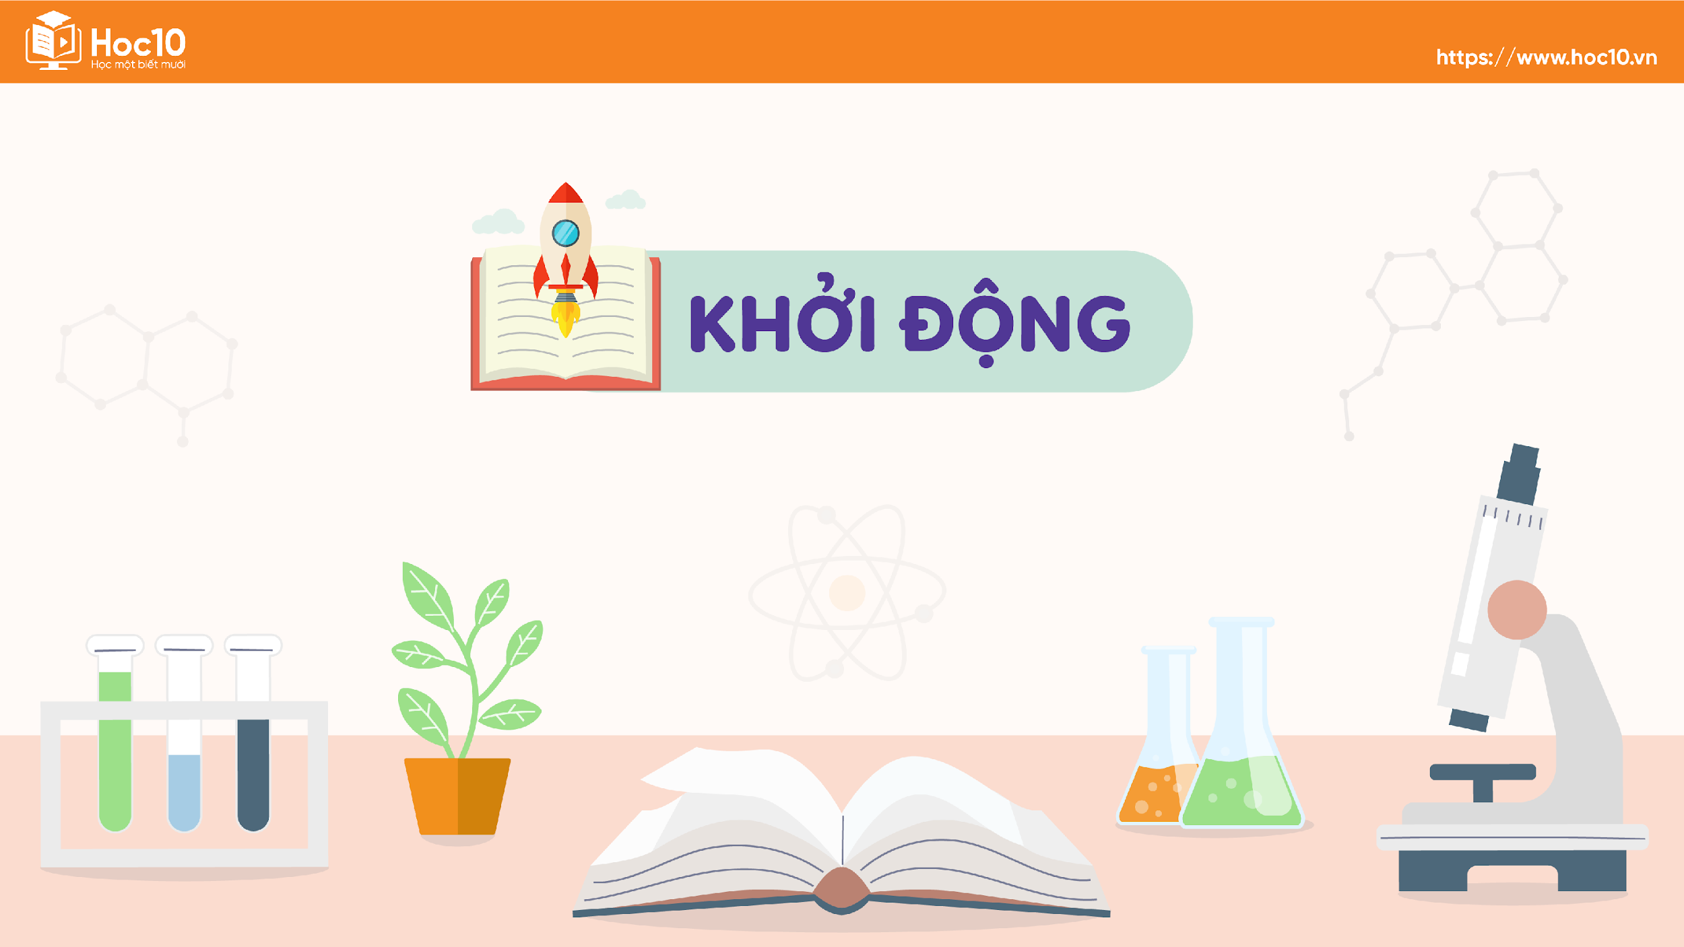


Slide 3



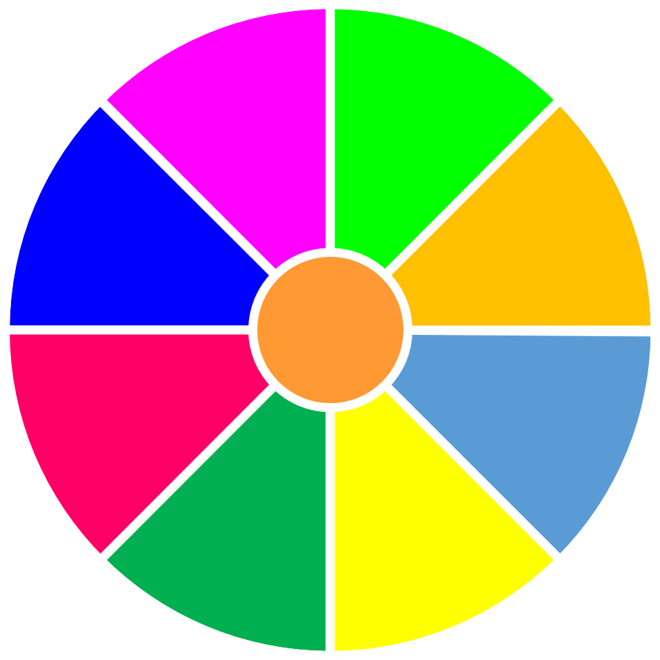



VÒNG QUAY
MAY MẮN
30
20
40
10
1
2
50
80
60
70
3
4
QUAY
NEXT
Notes:
Bấm vào số để hiển thị các câu hỏi. Bấm “Quay” để quay vòng quay may mắn. Bấm tâm vòng quay để dừng quay. Bấm “Next” để đến phần khởi động bài mới.

Slide 4
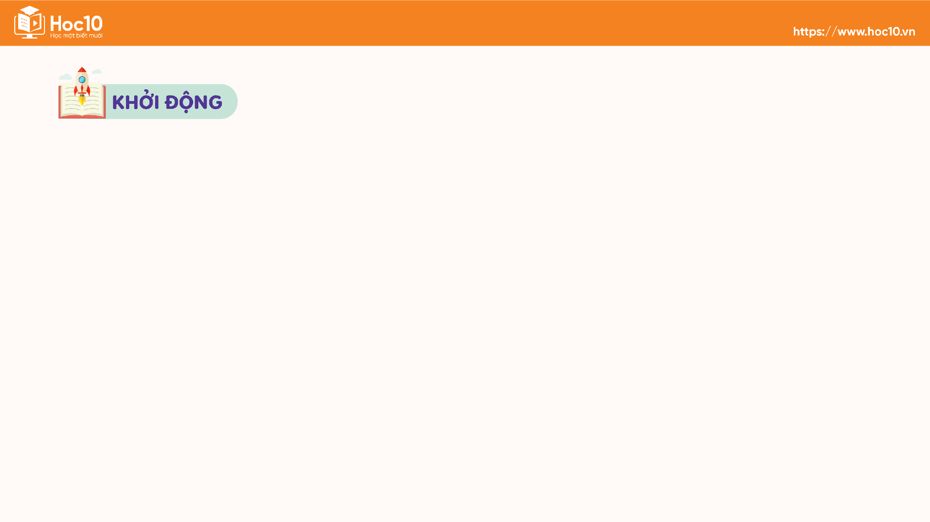

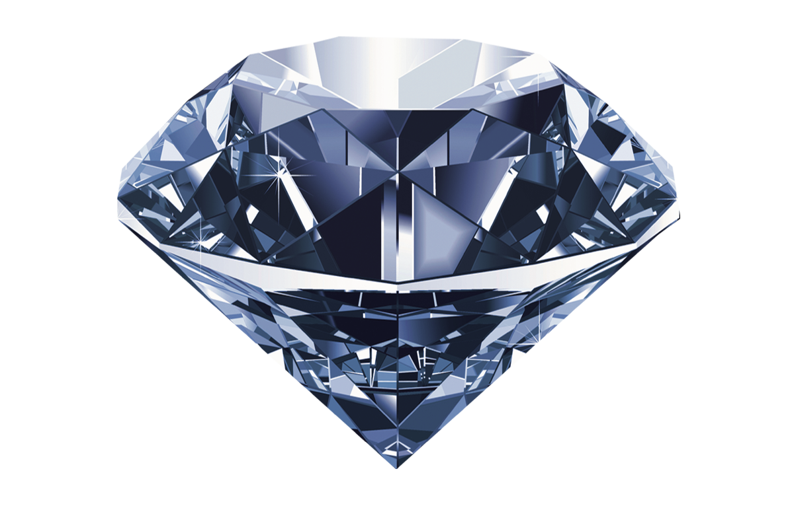
Back
Câu 1:
Kim cương, than chì đều được cấu tạo từ
các nguyên tử oxygen
các nguyên tử carbon
các nguyên tử hydro và oxygen
các nguyên tử carbon, hydro và oxygen

Slide 5
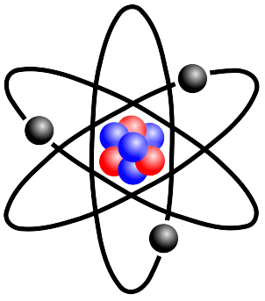
Back
Phát biểu nào sau đây đúng khi nói về hạt nhân nguyên tử?
Câu 2:
A. Hạt nhân nguyên tử được tạo bởi các proton và neutron
B. Proton kí hiệu là p, mang điện tích âm
C. Neutron kí hiệu là n, mang điện tích dương
D. Trong nguyên tử, số electron lớn hơn số proton

Slide 6
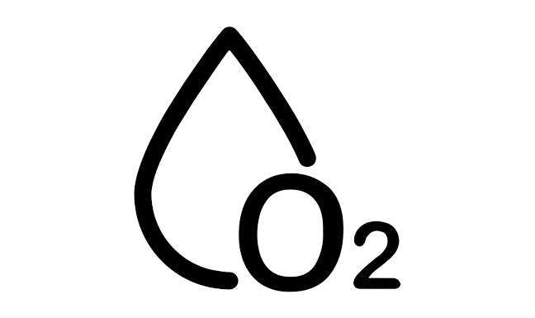
Nguyên tử oxygen có 8 proton và 8 neutron, nên khối lượng của oxygen là:
Câu 3:
A. 8 amu
B. 10 amu
C. 16 amu
D. 4 amu
Back

Slide 7
Nguyên tử oxygen có bao nhiêu electron ở lớp ngoài cùng?
Câu 4:
A. 6 electron
B. 2 electron
C. 8 electron
D. 4 electron
Back

Slide 8
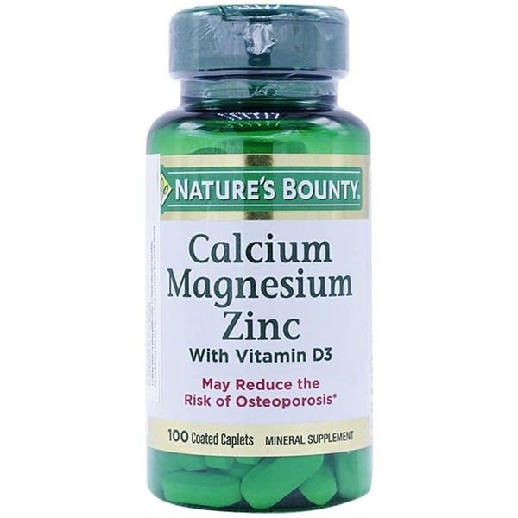
Trên nhãn của một loại thuốc phòng bệnh loãng xương, giảm đau xương khớp có ghi các từ calcium, magnesium, zinc. Theo em, các từ này có ý nghĩa gì?

Slide 9
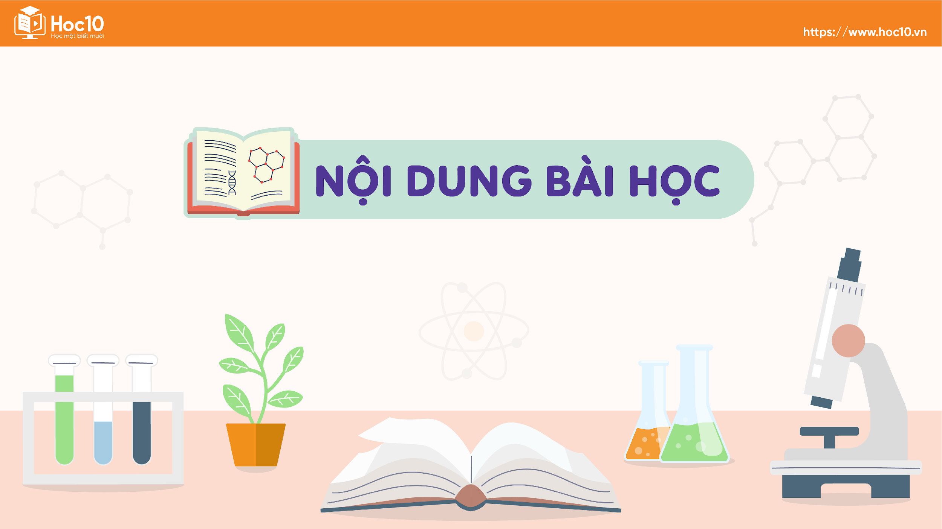

Slide 10
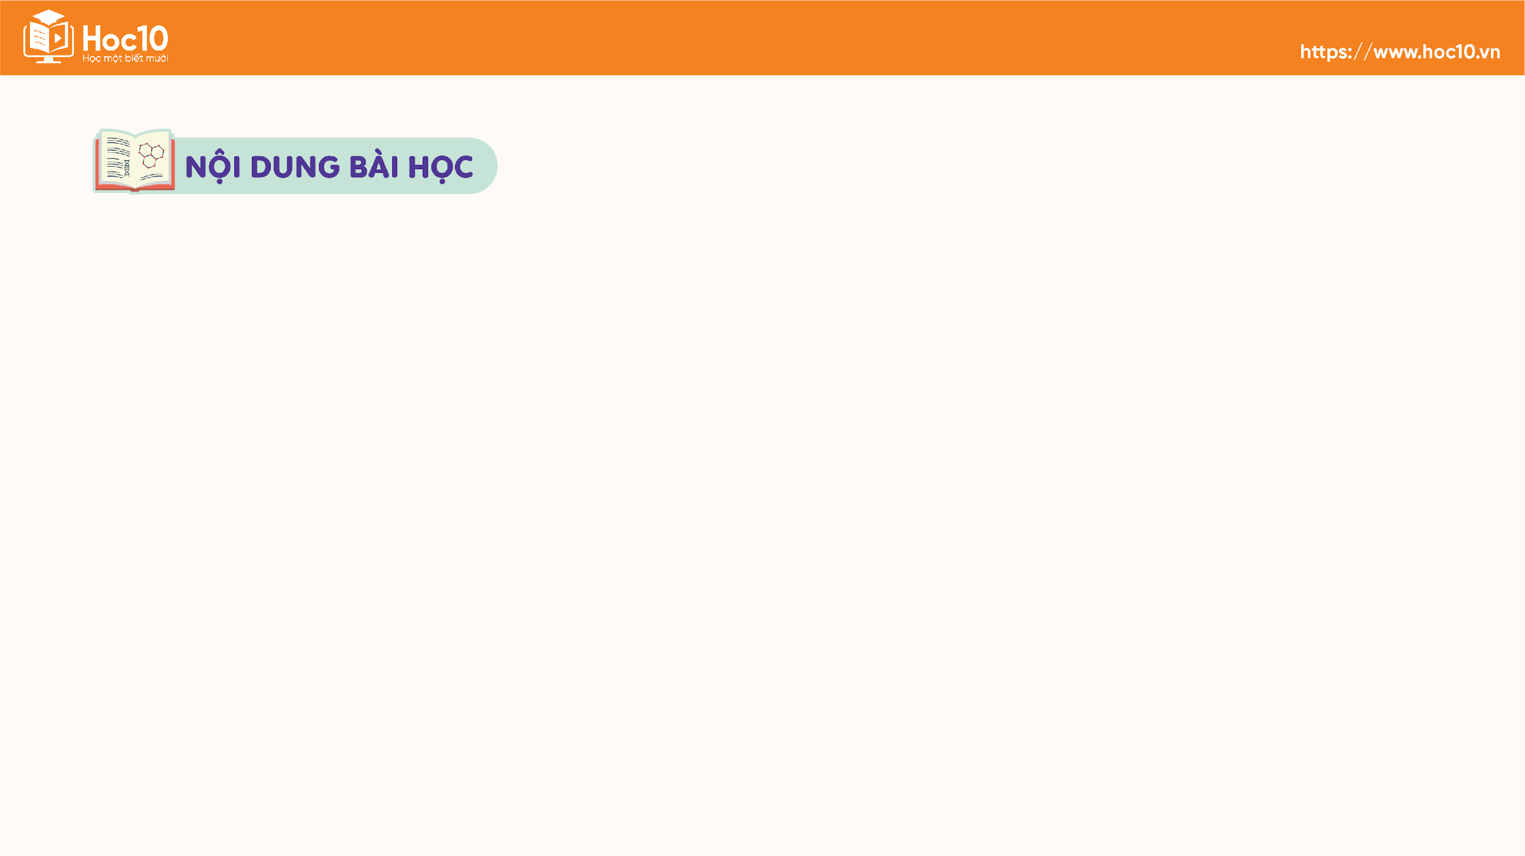
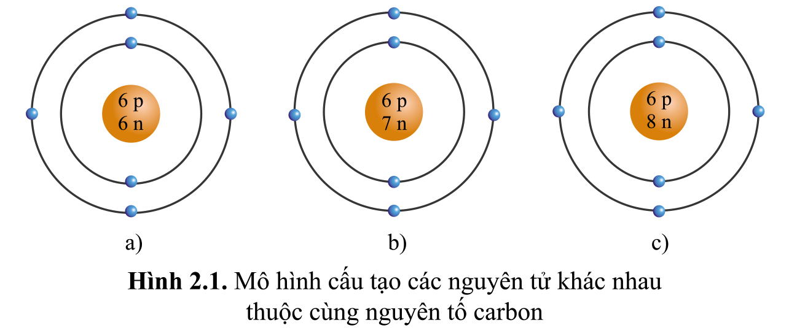
I. Nguyên tố hóa học là gì?
Nguyên tố hóa học là tập hợp những nguyên tử có cùng số proton trong hạt nhân.
Quan sát Hình 2.1 SGK trang 15 và trả lời câu hỏi:
Nêu đặc trưng của một nguyên tố hóa học.
Các nguyên tử có cùng nguyên tố hóa học có đặc điểm gì giống nhau?

Slide 11
Một nguyên tố hóa học được đặc trưng bởi số proton trong nguyên tử.
Hình vẽ mô tả những nguyên tử khác nhau nhưng cùng có 6 proton trong nguyên tử nên thuộc cùng nguyên tố carbon.
Các nguyên tử của cùng nguyên tố hóa học đều có tính chất hóa học giống nhau.

Slide 12

Liên minh Quốc tế về Hóa học thuần túy và Hóa học ứng dụng (IUPAC) đã công bố tìm thấy 118 nguyên tố hóa học :
Nguyên tố trong tự nhiên: > 90 nguyên tố
Còn lại là nguyên tố nhân tạo
Hãy nêu các nguyên tố trong tự nhiên và các nguyên tố nhân tạo mà em biết.

Slide 13
Nguyên tố trong tự nhiên: carbon, hydrogen, oxygen, sodium (natri), magnesium, sulfur (lưu huỳnh),..
Nguyên tố nhân tạo: americi, curi, nobeli, bohri,…

Slide 14
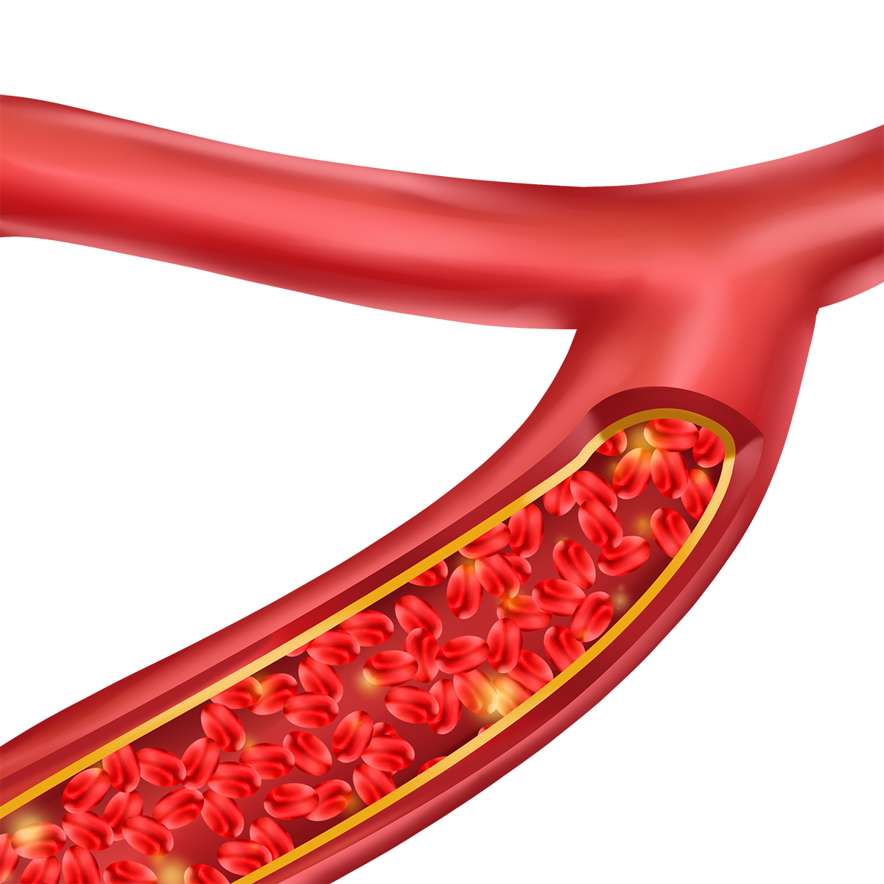

Đọc mục Em có biết trong SGK trang 15 để biết:
Các chất trong cơ thể chúng ta được thành từ khoảng 25 nguyên tố hóa học, chủ yếu là oxy, carbon, hydrogen, phosphorus, calcium, nitrogen.
Calcium có nhiều trong xương và men răng.
Nguyên tố iron (sắt) là thành phần quan trọng của hồng cầu trong máu.

Slide 15
Thảo luận cặp đôi
Số lượng mỗi hạt của một nguyên tử được nêu trong bảng dưới đây. Hãy cho biết những nguyên tử nào thuộc cùng một nguyên tố hóa học.
Nguyên tử | Số proton | Số neutron | Số electron | Nguyên tử | Số proton | Số neutron | Số electron
X1 | 8 | 9 | 8 | X5 | 7 | 7 | 7
X2 | 7 | 8 | 7 | X6 | 11 | 12 | 11
X3 | 8 | 8 | 8 | X7 | 8 | 10 | 8
X4 | 6 | 6 | 6 | X8 | 6 | 8 | 6

Slide 16
Nguyên tố hóa học là tập hợp những nguyên tử có cùng số proton trong hạt nhân, nên những nguyên tử thuộc cùng một nguyên tố hóa học là:
Nhóm 1
Nhóm 2
Nhóm 3
Nhóm 4
Nguyên tử X1, X3, X7
Nguyên tử X2, X5
Nguyên tử X4, X8
Nguyên tử X3, X8

Slide 17
II. Tên nguyên tố hóa học
Đọc thông tin mục II SGK trang 16 và thực hiện yêu cầu:
Nêu cách đặt tên của nguyên tố học.
Lấy thêm ví dụ về cách gọi tên các nguyên tố hóa học mà em biết.

Slide 18

Mỗi nguyên tố hóa học đều có tên gọi riêng.
Việc đặt tên nguyên tố dựa vào nhiều cách khác nhau như liên quan đến tính chất và ứng dụng của nguyên tố; theo tên các nhà khoa học hoặc theo tên các địa danh.

Slide 19

Ví dụ
Tên nguyên tố carbon (thành phần chính của than) bắt nguồn từ tiếng La-tinh, carbo (nghĩa là than).
Tên nguyên tố hydrogen bắt nguồn từ tiếng Pháp, hydogène nghĩa là sinh ra nước.

Slide 20
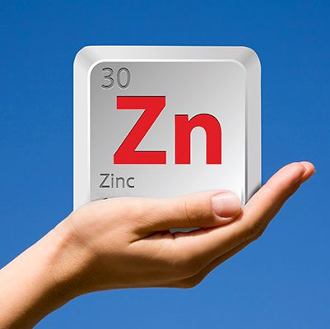
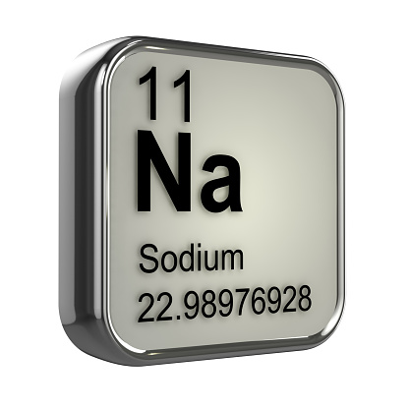
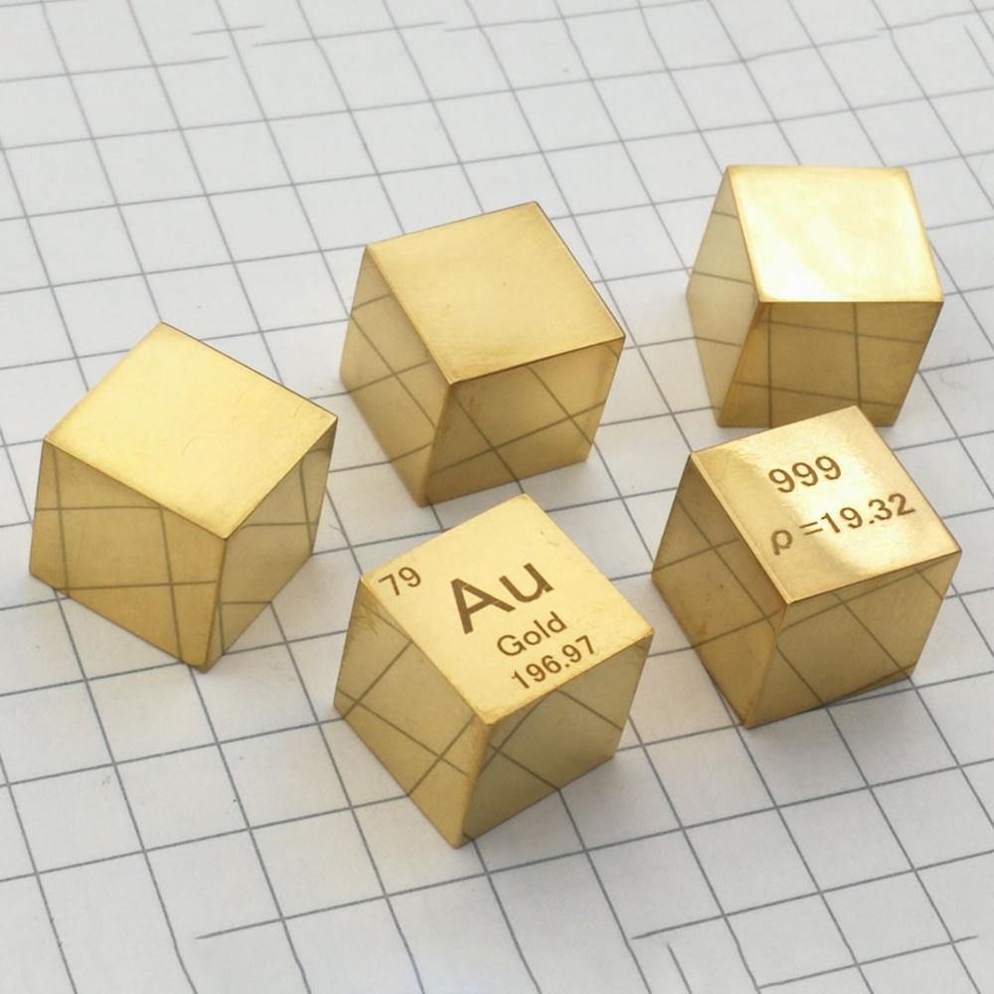
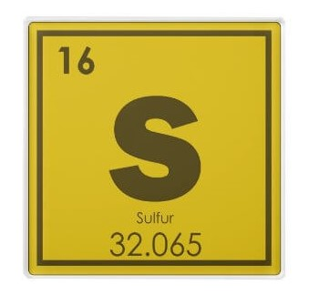
Một số nguyên tố dùng được cả tên tiếng Anh và tiếng Việt để tiện tra cứu
Kẽm (Zinc)
Natri (Sodium)
Vàng (Gold)
Lưu huỳnh (Sulfur)

Slide 21


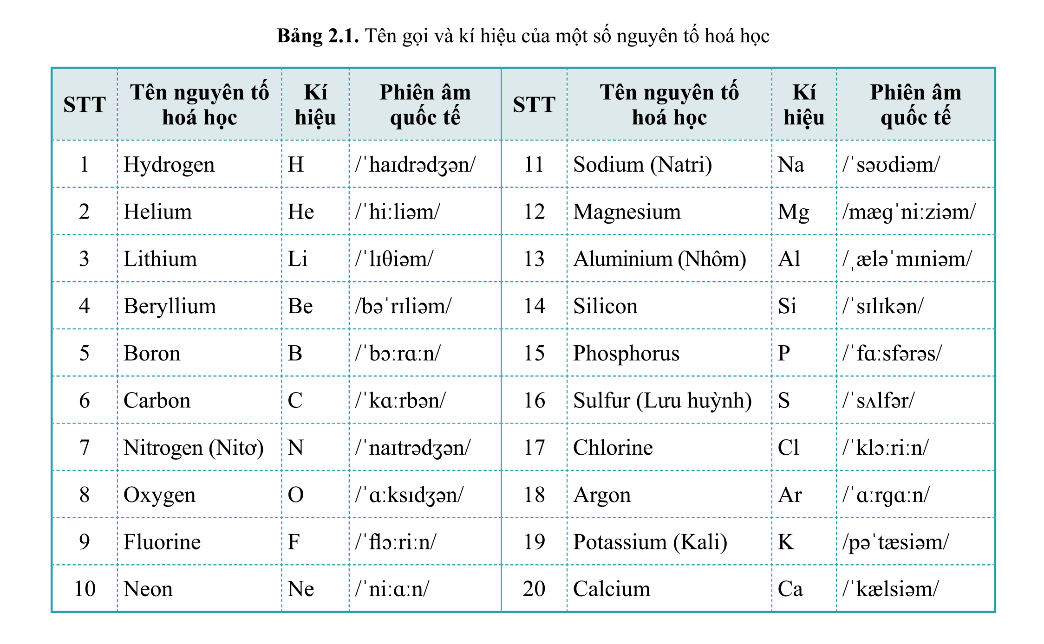
Ấn vào để
xem video
Đọc tên 20 nguyên tố hóa học trong Bảng 2.1

Slide 22
III. Kí hiệu hóa học
Mỗi nguyên tố hóa học được biểu diễn bằng một kí hiệu riêng, được gọi là kí hiệu hóa học của nguyên tố.
Hãy nêu cách biểu diễn kí hiệu hóa học của một nguyên tố. Nêu ví dụ cụ thể.

Slide 23
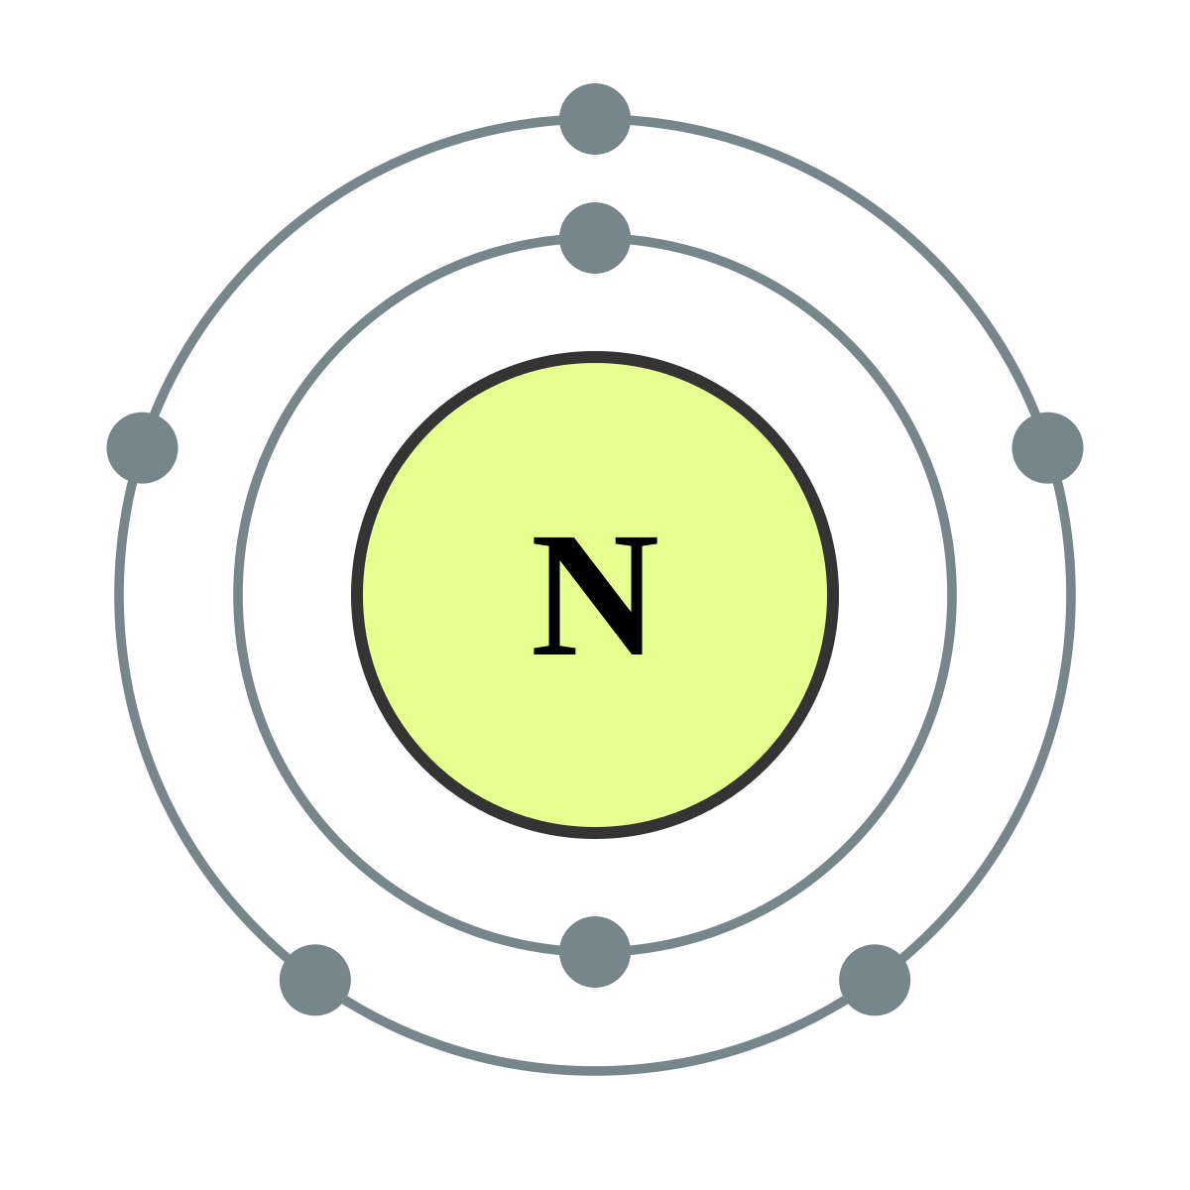
Kí hiệu hóa học của một nguyên tố được biểu diễn bằng một hoặc hai chữ cái trong tên nguyên tố. Chữ cái đầu tiên được viết ở dạng in hoa, chữ cái thứ hai (nếu có) ở dạng in thường.
Ví dụ:
Kí hiệu hóa học của nguyên tố nitrogen là N.
Kí hiệu hóa học của nguyên tố neon là Ne.

Slide 24

Hoàn thành thông tin vào bảng sau:
Nguyên tố hóa học | Kí hiệu | Ghi chú
Iodine | ? | Kí hiệu có 1 chữ cái
Fluorine | ?
Phosphorus | ?
Neon | ? | Kí hiệu có 2 chữ cái
Silicon | ?
Aluminium | ?
I
F
P
Ne
Si
Al

Slide 25

Đọc và viết tên các nguyên tố hóa học có kí hiệu là C, O, Mg, S
C
Mg
Magnesium
Carbon
O
Oxygen
S
Sulfur (lưu huỳnh)

Slide 26

Lưu ý
Trong một số trường hợp, kí hiệu hóa học của nguyên tố không tương ứng với tên theo IUPAC.
Ví dụ:
Kí hiệu nguyên tố potassium là K, bắt nguồn từ tên Latinh: kalium.
Kí hiệu nguyên tố copper là Cu, bắt nguồn tên Latinh: cuprum.

Slide 27

Nguyên tố hoá học là tập hợp những nguyên tố có cùng số proton trong hạt nhân.
Mỗi nguyên tố hoá học có tên gọi và kí hiệu hoá học riêng.
Kí hiệu hoá học của nguyên tố được biểu diễn bằng một hoặc hai chữ cái trong tên nguyên tố đó; trong đó, chữ cái đầu tiên được viết ở dạng chữ in hoa, chữ cái thứ hai (nếu có) được viết ở dạng chữ thường.

Slide 28


Slide 29
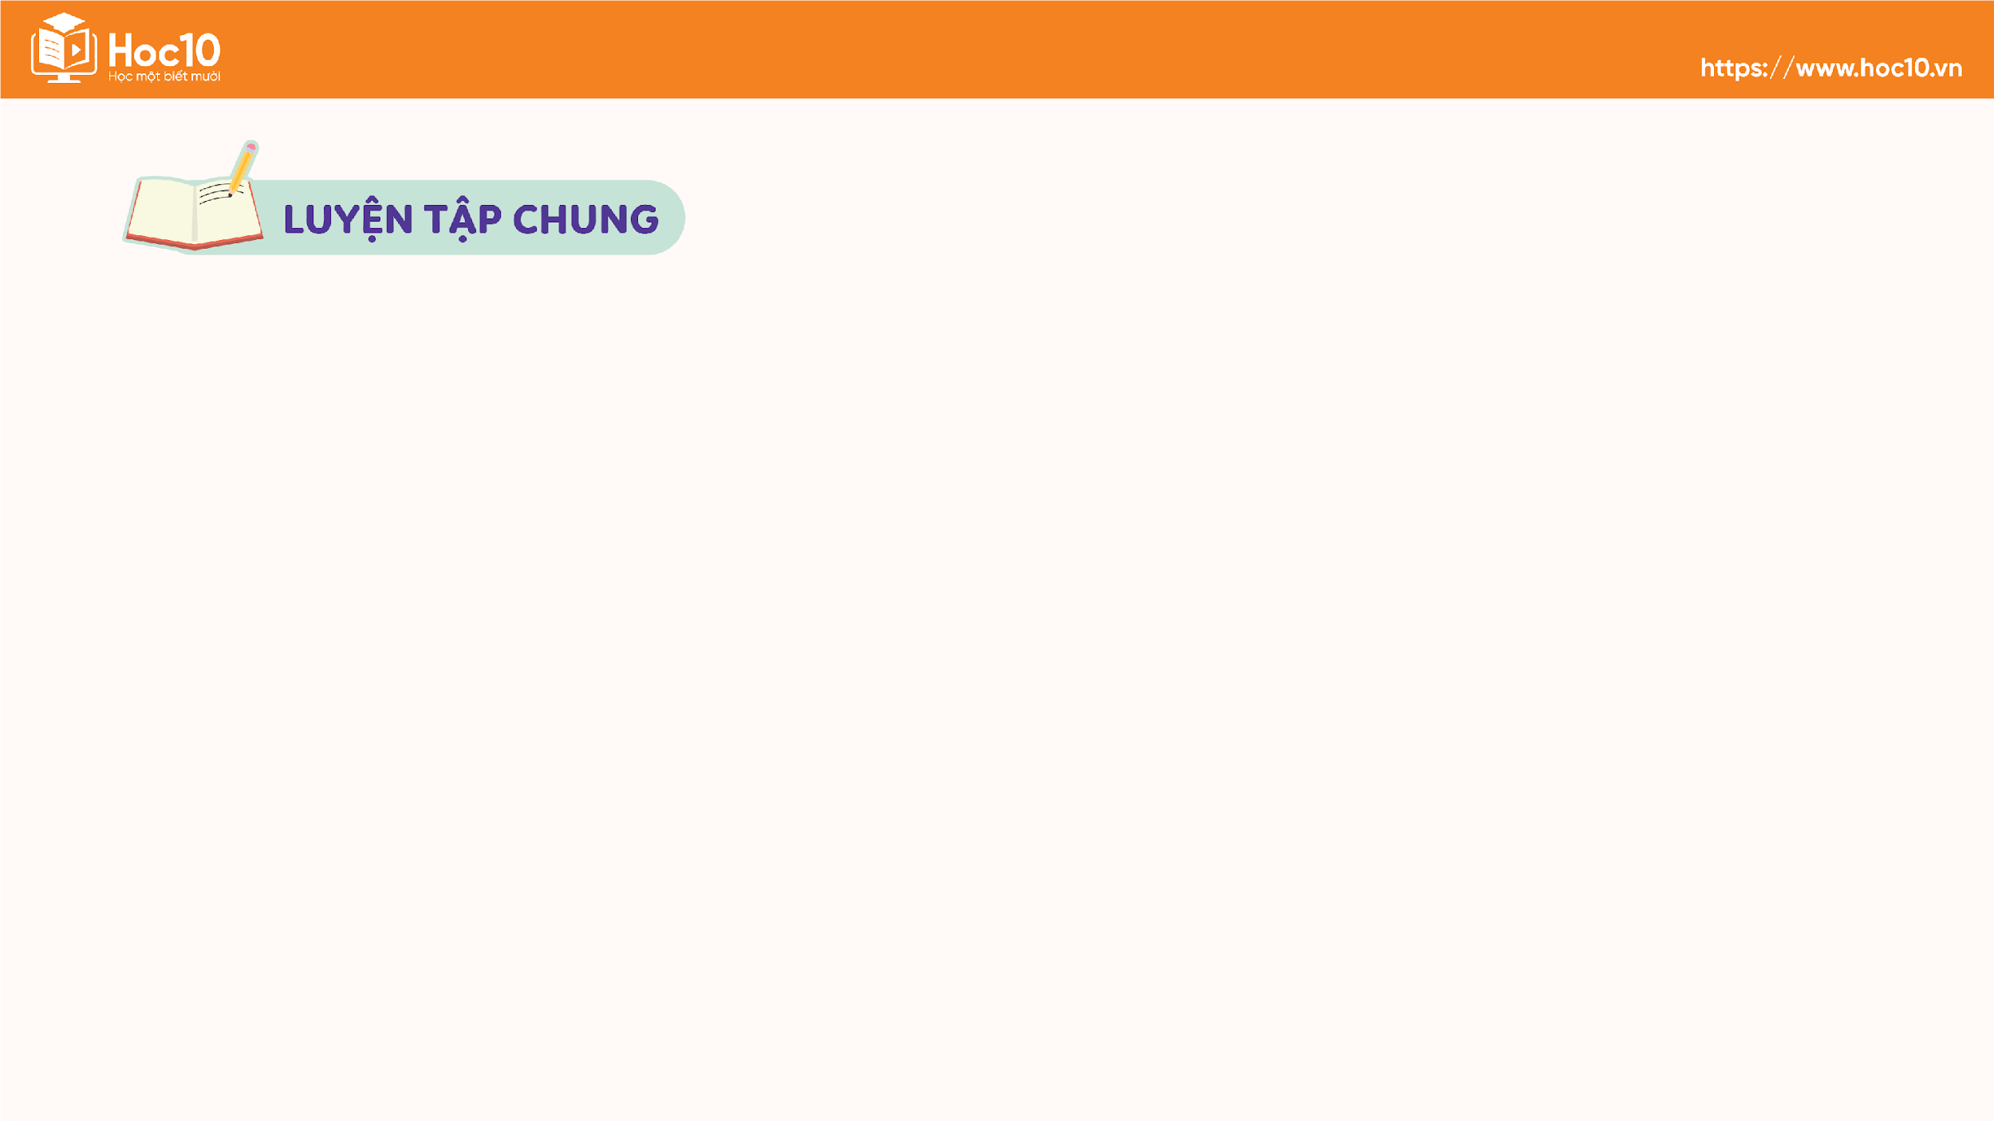
Hoàn thành thông tin về tên hoặc kí hiệu hóa học của nguyên tố theo mẫu trong các ô sau:
Li
_(1)_
_(2)_
Helium
Na
_(3)_
Al
_(4)_
He
Lithium
Sodium
Aluminium
_(5)_
Neon
_(6)_
Cl
_(7)_
F
_(8)_
Ne
P
Phosphorus
Chlorine
Fluorine

Slide 30
Khoanh tròn vào câu đặt trước câu trả lời đúng
Câu 1: Copper và carbon là các:
A. Hợp chất.
B. Hỗn hợp.
C. Nguyên tử thuộc cùng một nguyên tố hóa học.
D. Nguyên tố hóa học.

Slide 31
Câu 2. Kí hiệu nào sau đây là kí hiệu của nguyên tố hóa học magnesium?
A. MG B. Mg
C. mg D. mG

Slide 32
Câu 3. Đến nay, con người đã tìm ra bao nhiêu nguyên tố hóa học?
A. 118 B. 94
C. 20 D. 1 000 000

Slide 33
VẬN DỤNG
Calcium là một nguyên tố hóa học có nhiều trong xương và răng, giúp cho xương và răng chắc khỏe. Ngoài ra calicium còn cần cho quá trình hoạt động của thần kinh, cơ tim, chuyển hóa của tế bào và quá trình đông máu. Thực phẩm và thuốc bổ chứa nguyên tố calcium giúp phòng ngừa bệnh loãng xương ở tuổi già và hỗ trợ quá trình phát triển chiều cao của trẻ em.
a. Viết kí hiệu hóa học của nguyên tố calicium và đọc tên.
b. Kể tên ba thực phẩm có chứa nhiều calicium mà em biết.

Slide 34
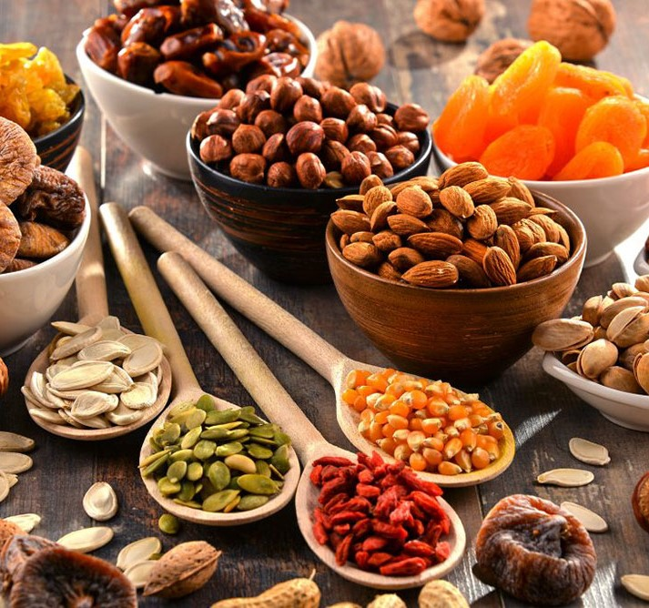
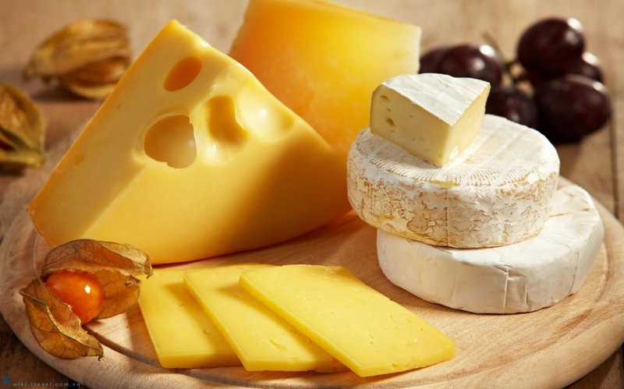
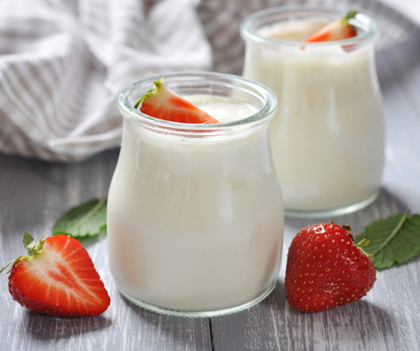
Kí hiệu hóa học của nguyên tố calicium là Ca.
Ba thực phẩm có chứa nhiều calicium là các loại hạt (vừng, hạt chia,…), phô mai, sữa chua.

Slide 35
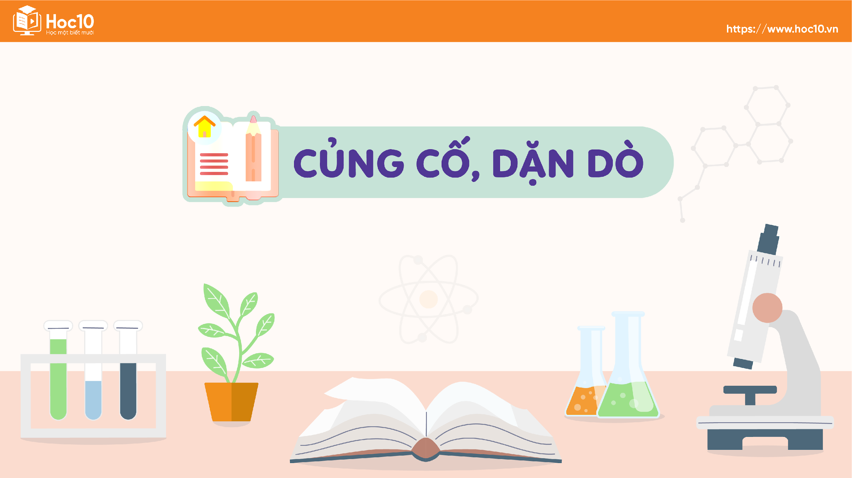

Slide 36
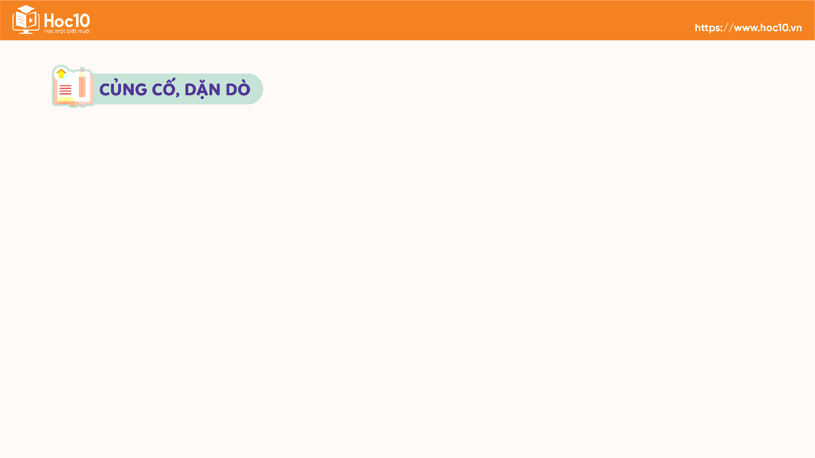

HƯỚNG DẪN VỀ NHÀ
Ôn tập kiến thức đã học
Tìm hiểu nguyên tố hóa học trong phần Tìm hiểu thêm SGK trang 18
Đọc trước bài sau Bài 3. Sơ lược về bảng tuần hoàn các nguyên tố hóa học

Slide 37


Slide 38
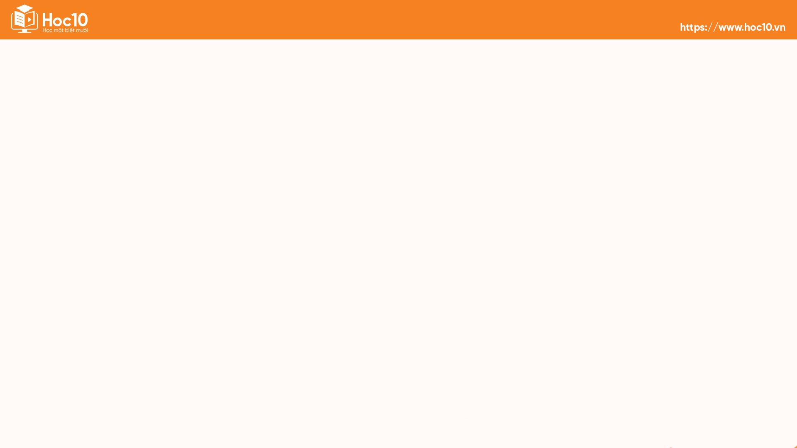


Like fanpage Hoc10 - Học 1 biết 10 để nhận thêm nhiều tài liệu giảng dạy
theo đường link:
Hoc10 – Học 1 biết 10
Hoặc truy cập qua QR code

